Slide 1

Проект
«Праздник мамы дорогой!» вторая младшая группа
Шубина Е. Е., воспитатель
МАДОУ №74 «Маячок»
Г. Великий Новгород

Slide 2

Цели и задачи проекта
Цели: Развивать у детей доброе отношение и любовь к своей маме.
Вызвать чувство гордости и радости за дела и поступки родного человека, чувство благодарности за заботу.
Воспитывать любовь к маме, желание порадовать ее.
Задачи: 1. Создание предметно-развивающей среды.
2. Расширить представления детей о семье, о роли мамы в семье.
3. Обогащение активного словаря детей составление рассказа описания мамы и бабушки, развитие связной речи детей.
4. Способствовать развитию творческих способностей детей.
5. Изготовление подарков мамам и бабушкам.
6. Изготовление праздничной газеты.
7. Выставка рисунков и др.

Slide 3
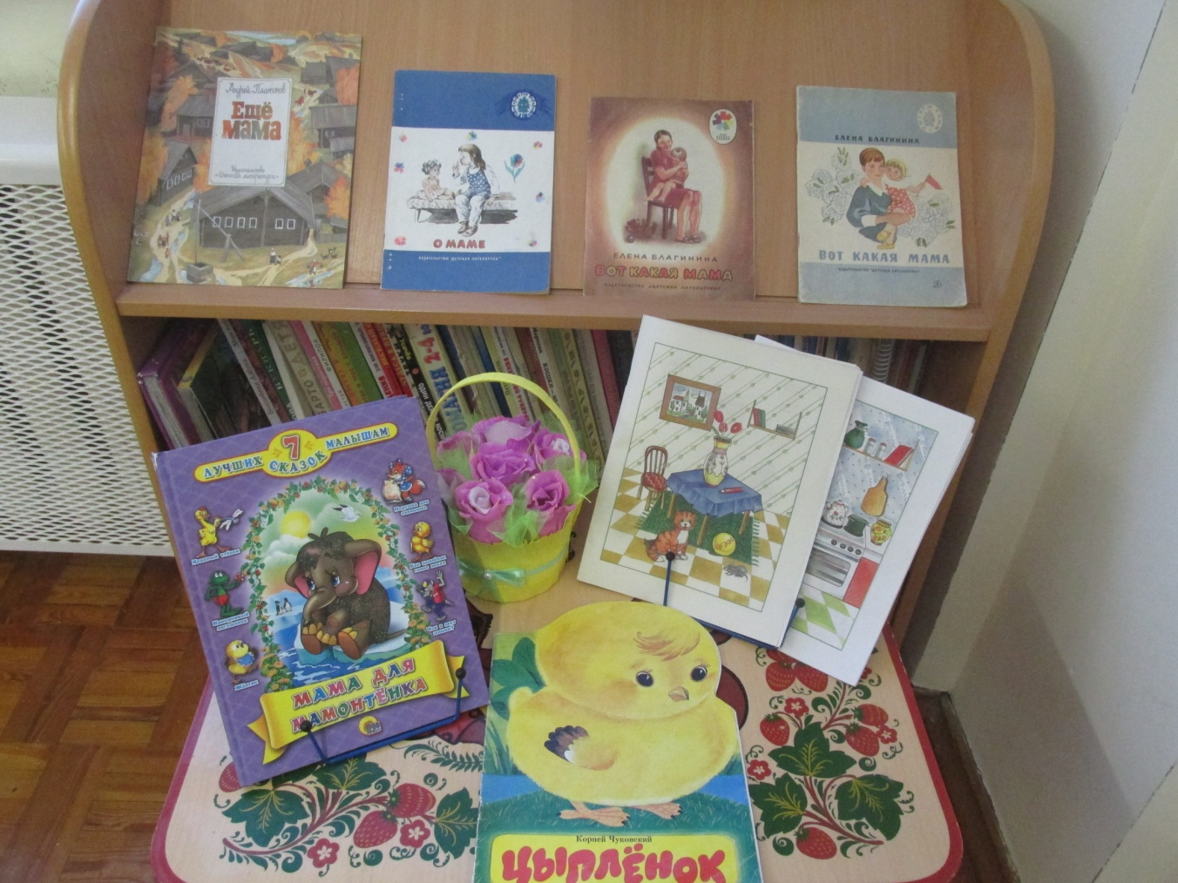
Книжный уголок

Slide 4
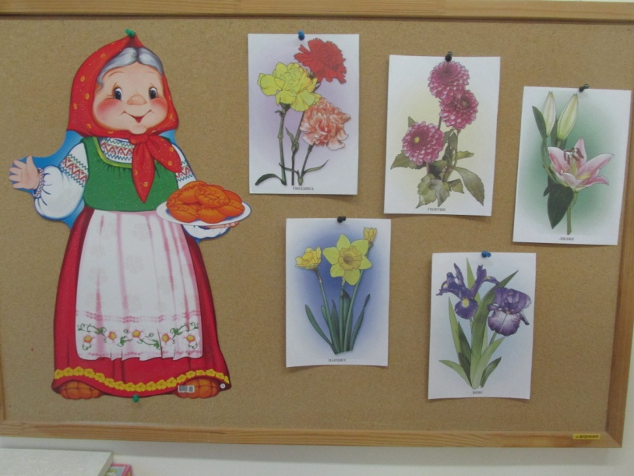
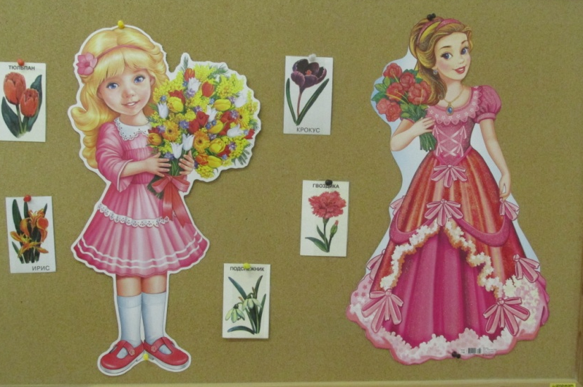
Развивающая среда

Slide 5
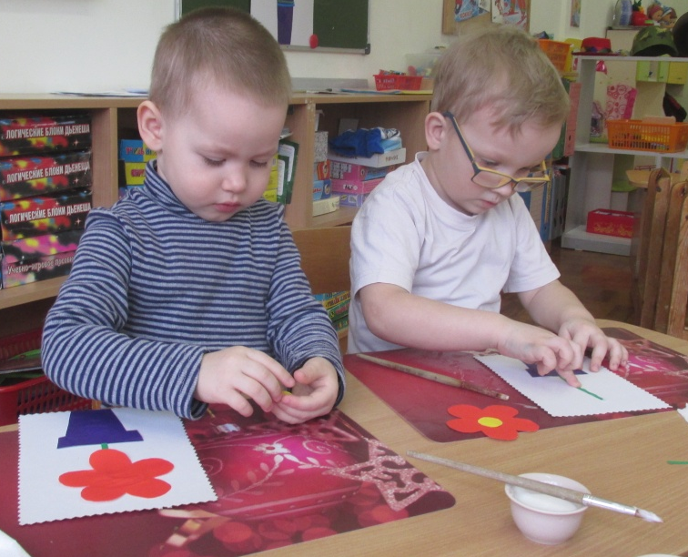
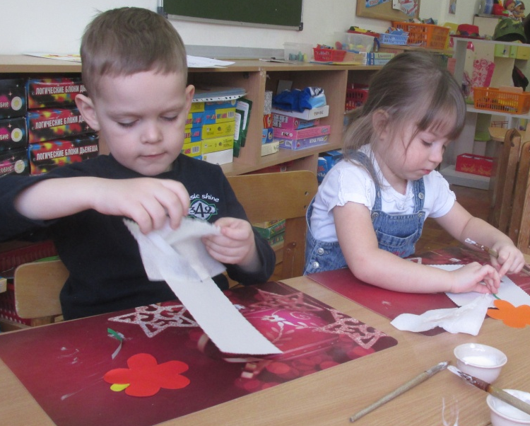
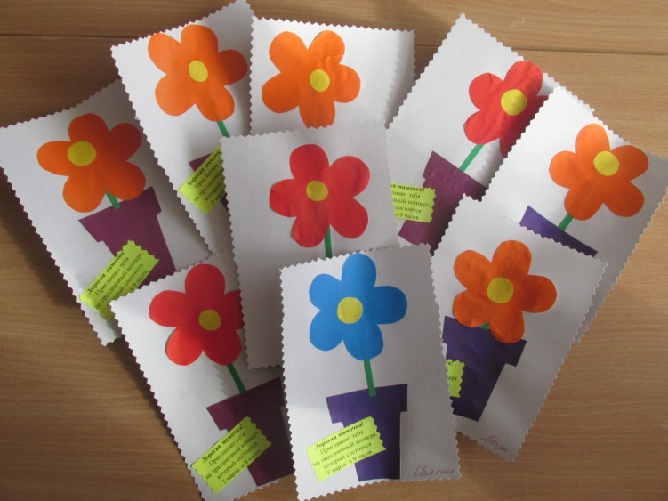
Изготовление пригласительных открыток

Slide 6
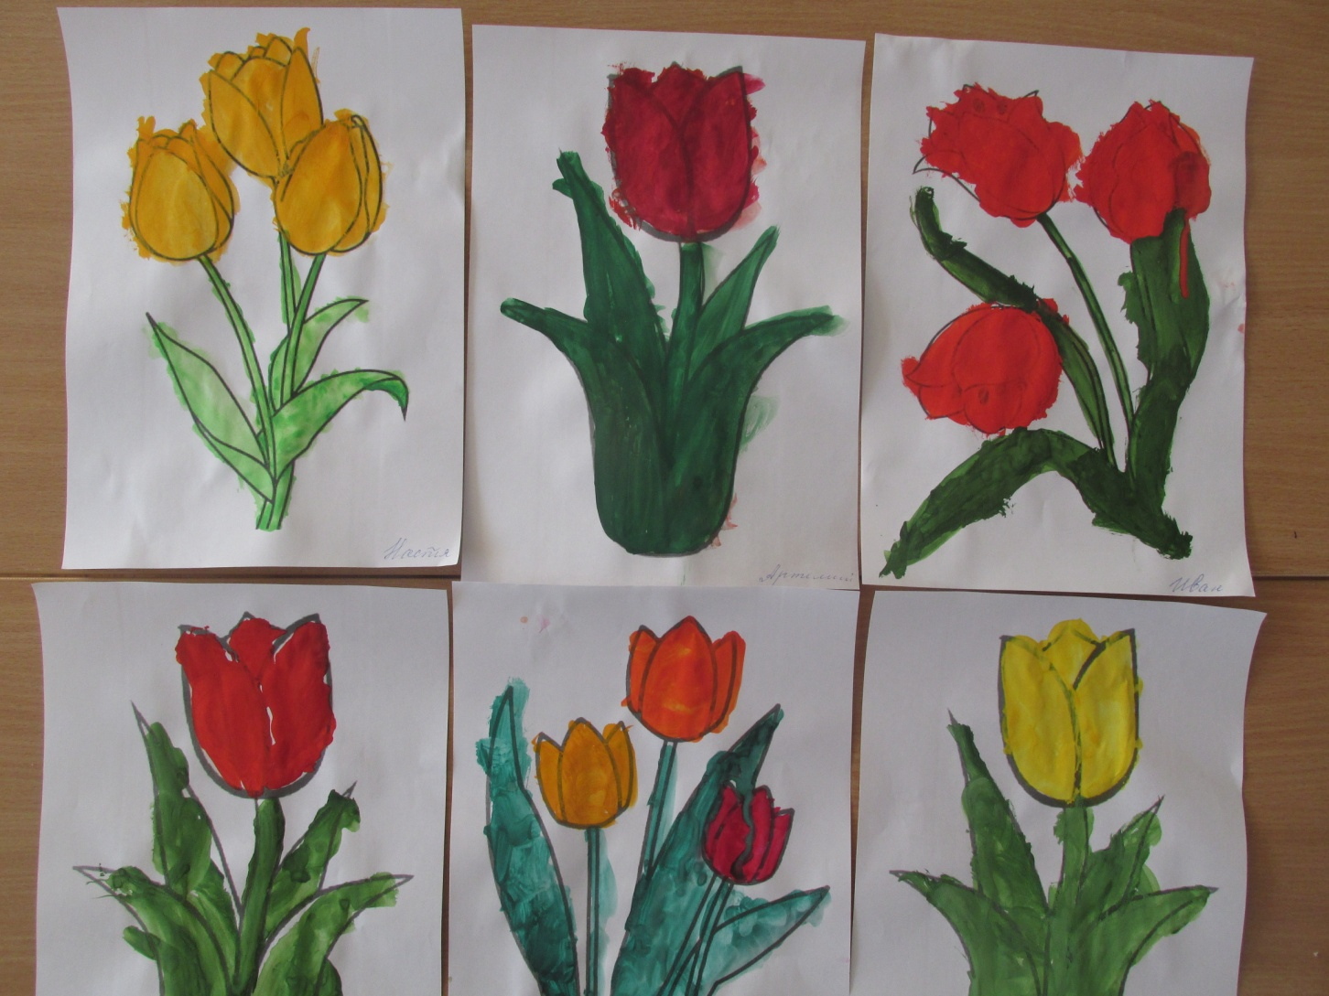
Раскраска «Тюльпаны для мамы»

Slide 7
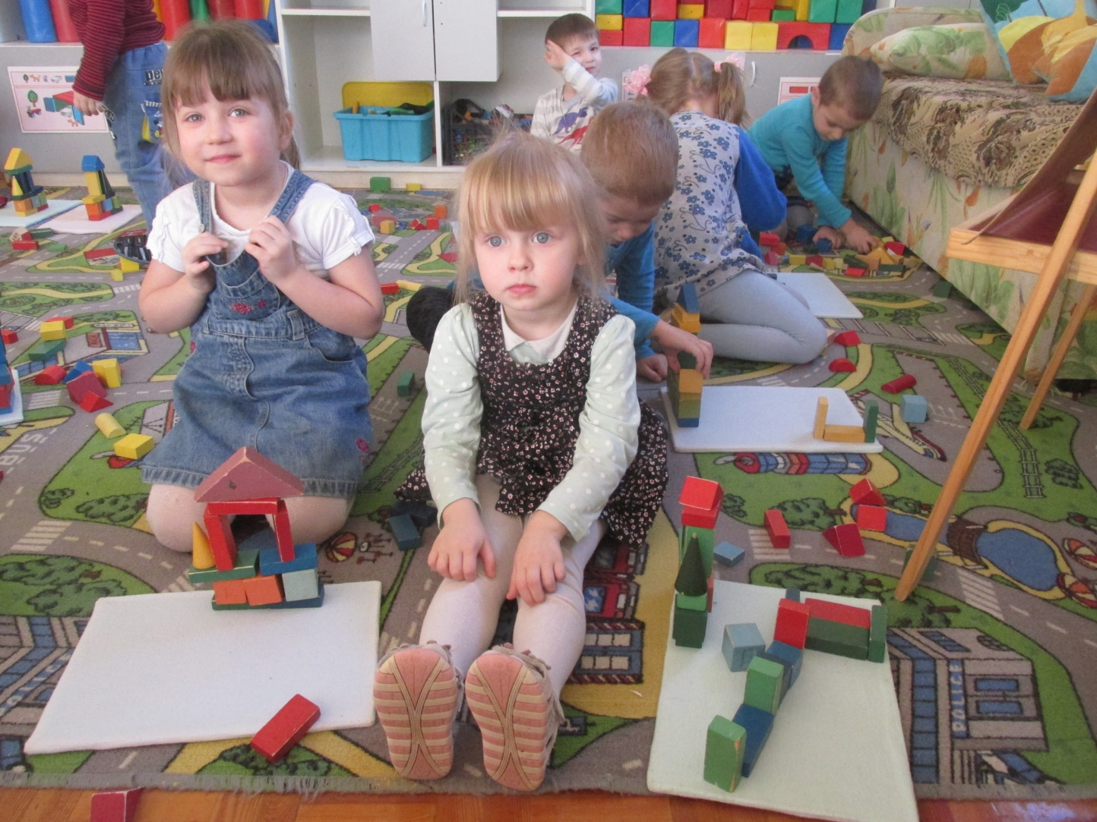
Домик для мамочки

Slide 8
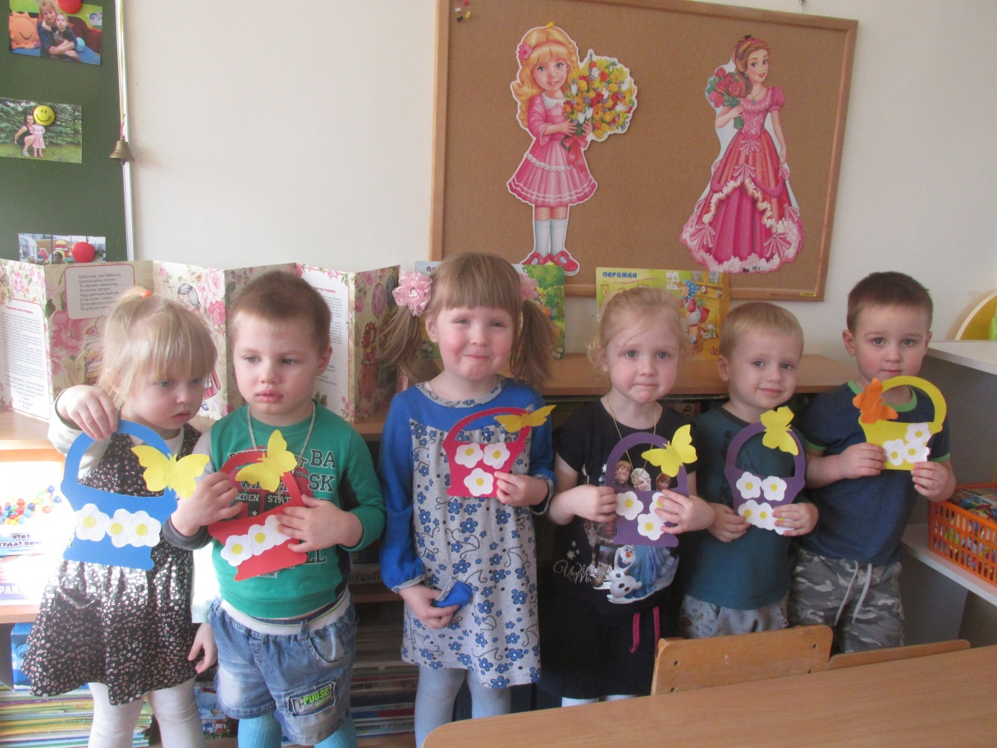
Подарочек для милой мамочки

Slide 9
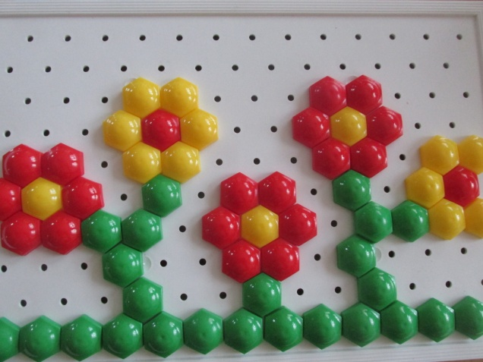
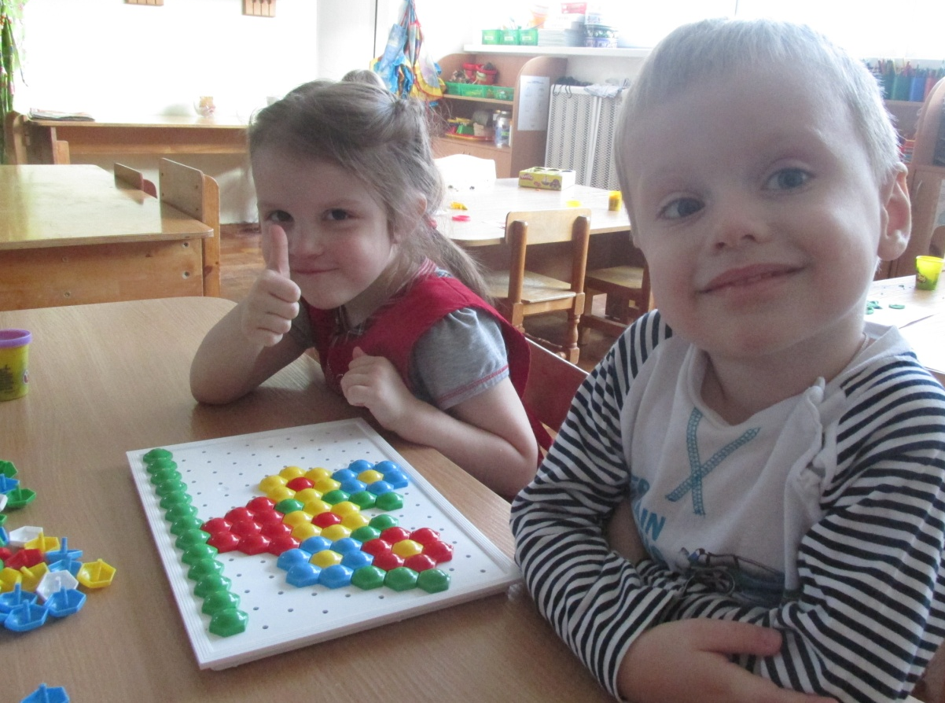
Мозаика «Цветы»

Slide 10
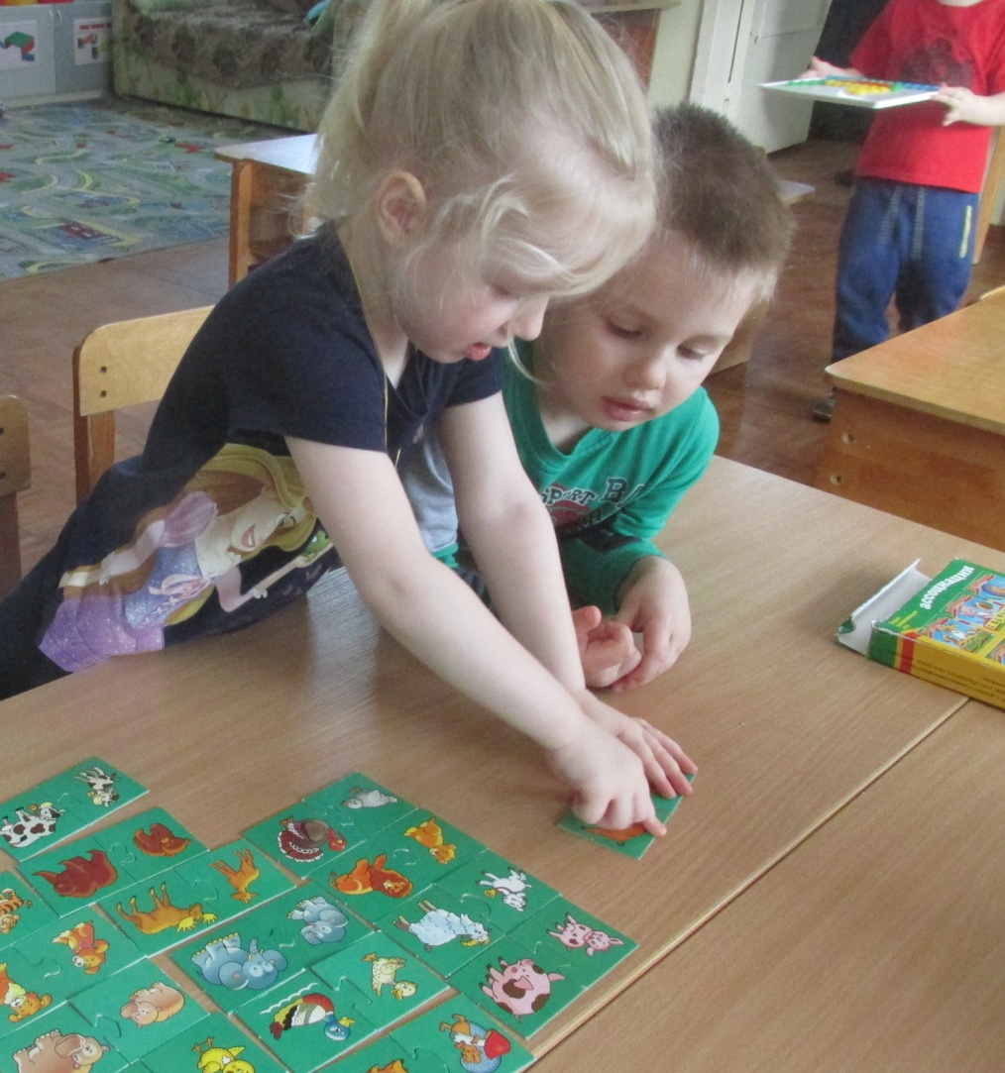
Игра «Чей малыш»

Slide 11
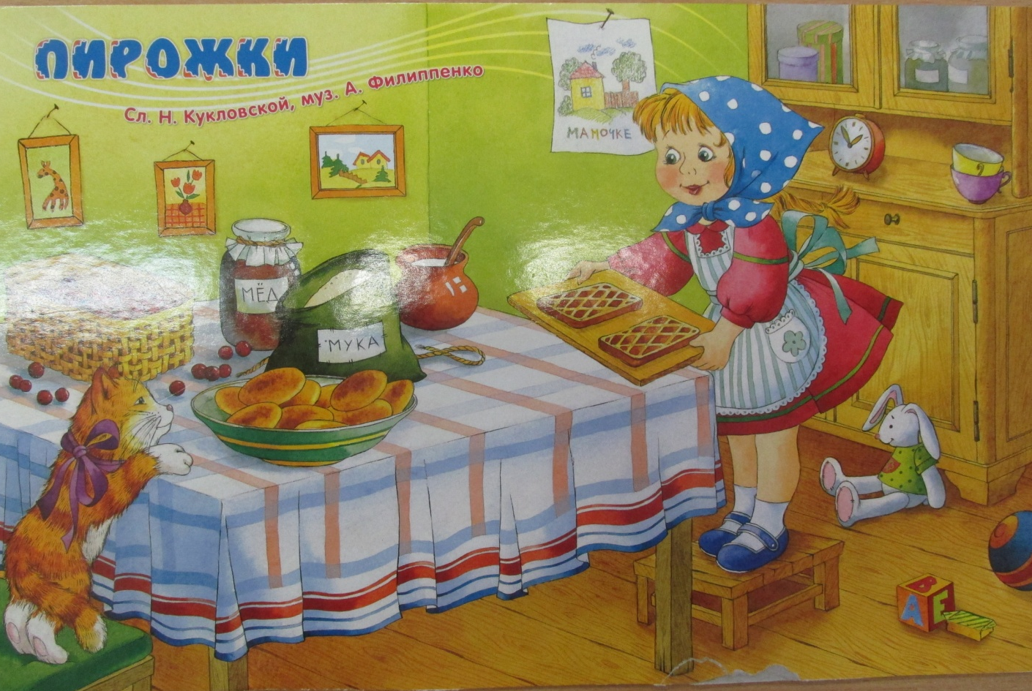
Составление рассказа по картинке

Slide 12
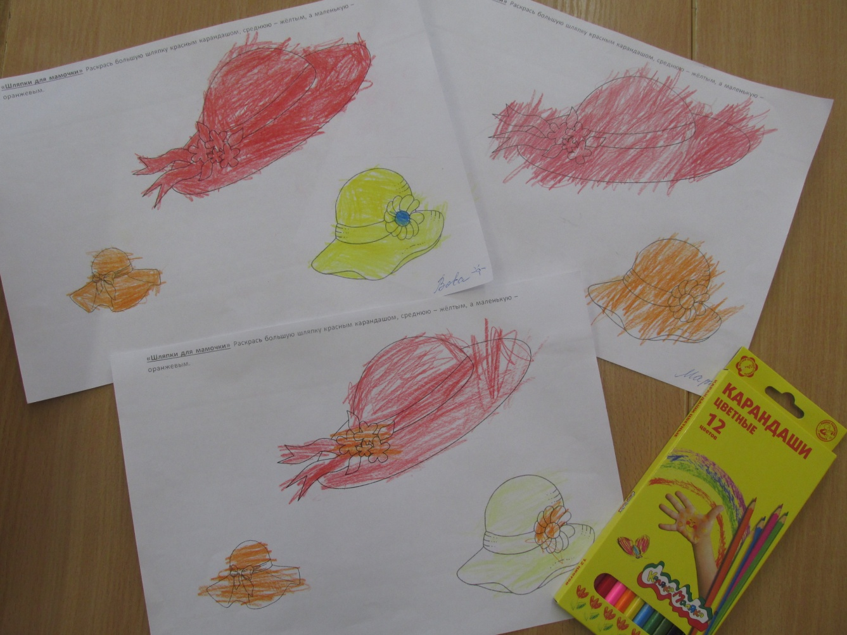
Раскраска с заданием
«Шляпки для мамочки»

Slide 13
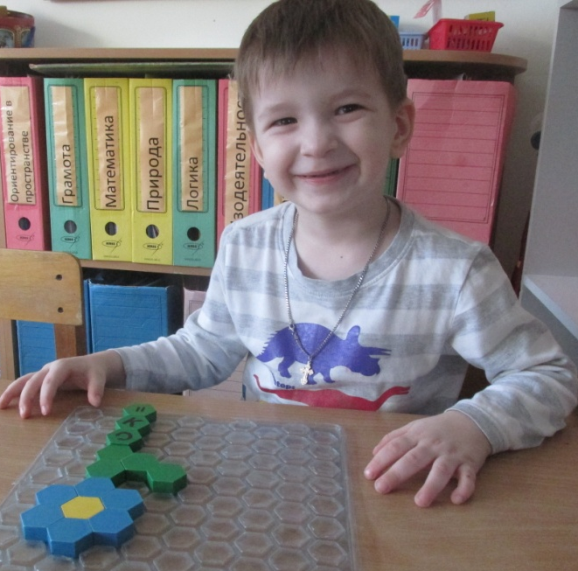
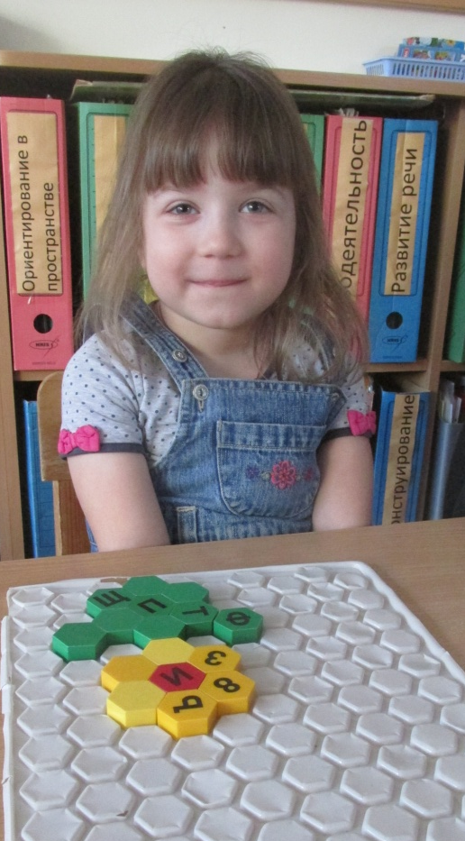
Цветочки для мамочки...

Slide 14
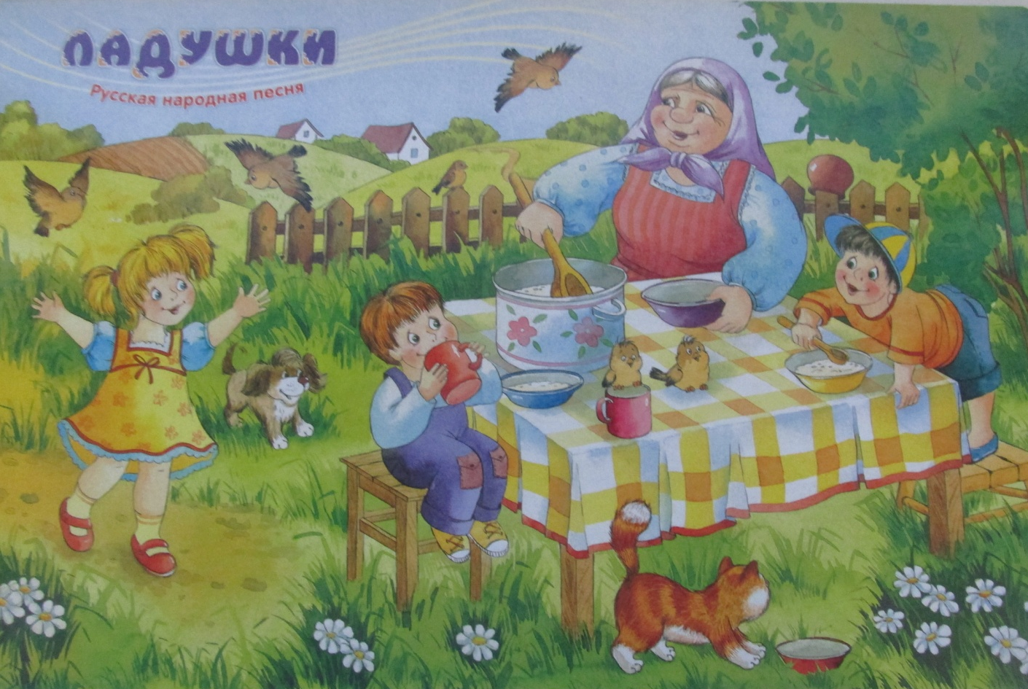
Составление рассказа про бабушку

Slide 15
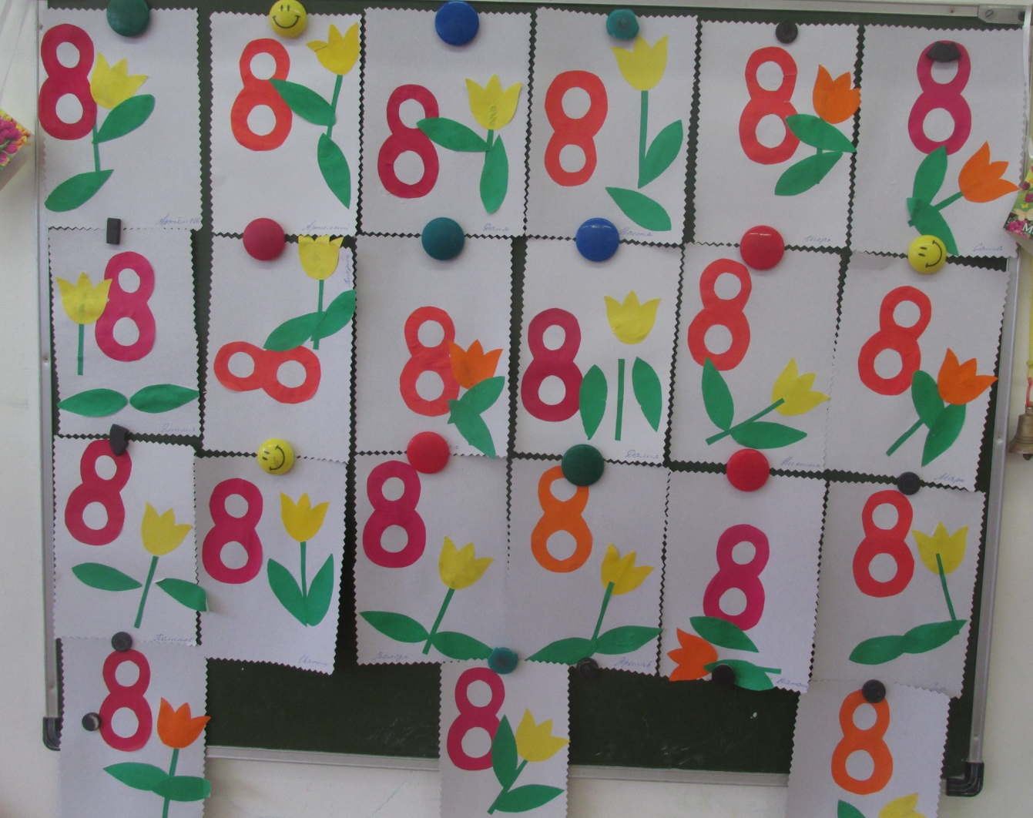
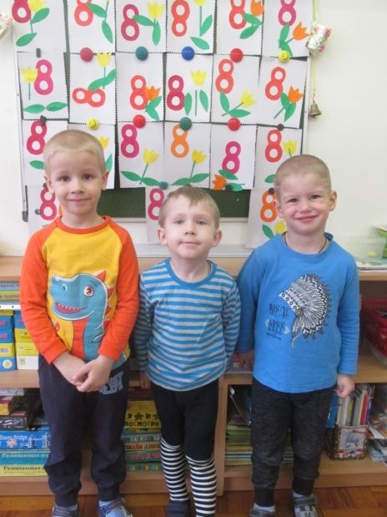
Для милой бабушки

Slide 16
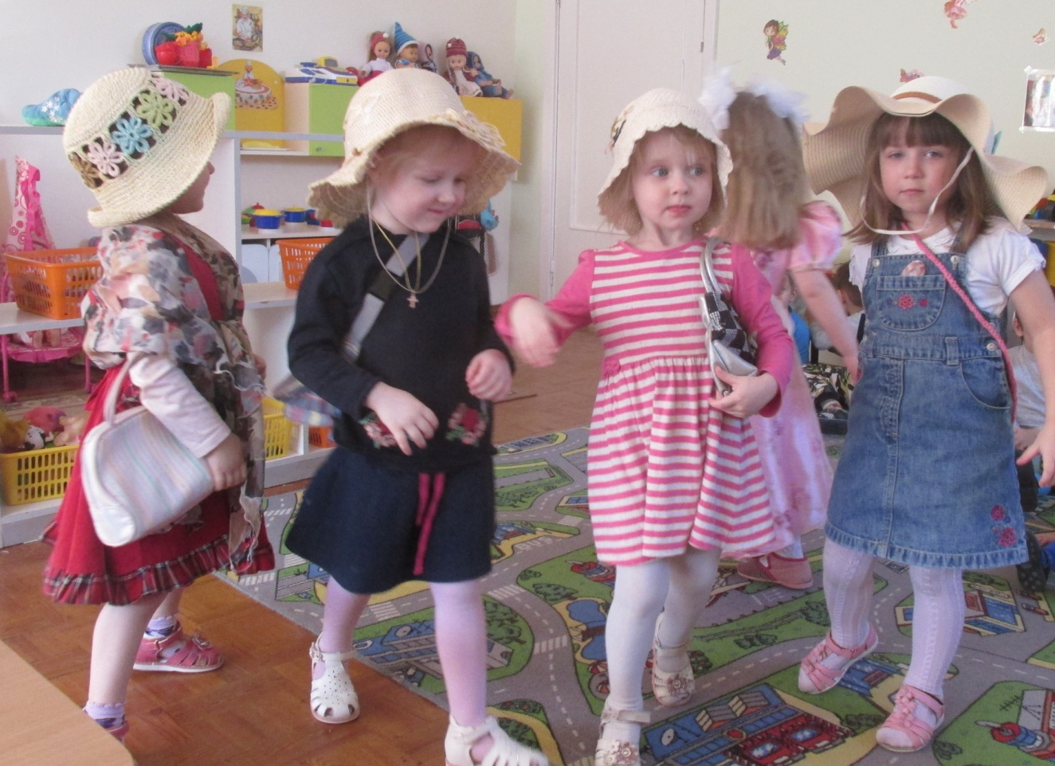
«Маленькие модницы»

Slide 17
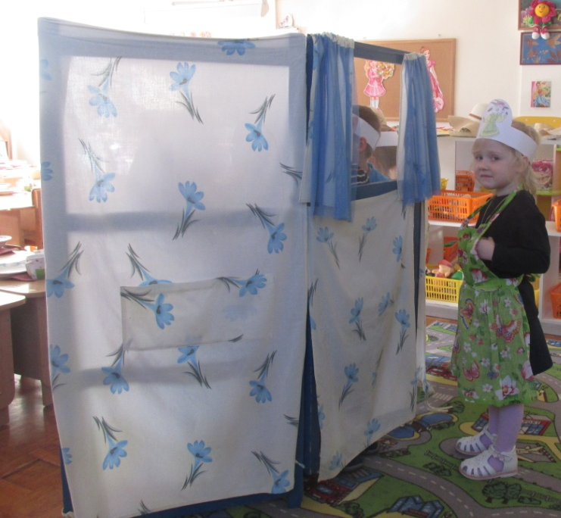
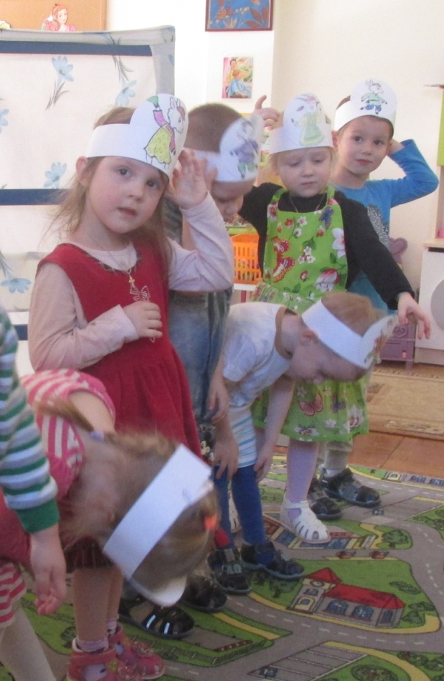

Инсценирование сказки
«Волк и семеро козлят»

Slide 18
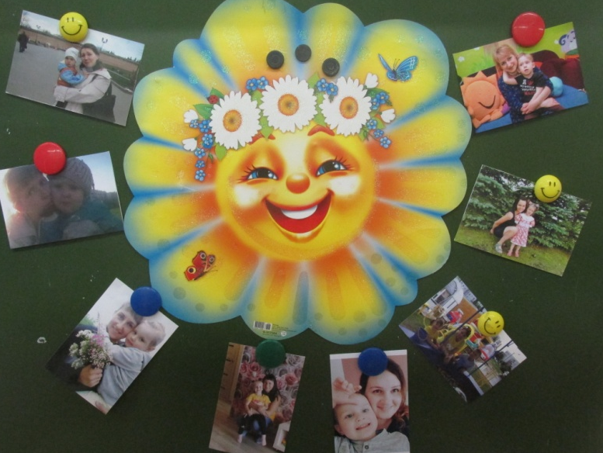
Заучивание стихотворения о маме
«Мама – солнышко, цветочек,
Мама – воздуха глоточек,
Мама – радость, мама смех,
Наши мамы лучше всех».

Slide 19
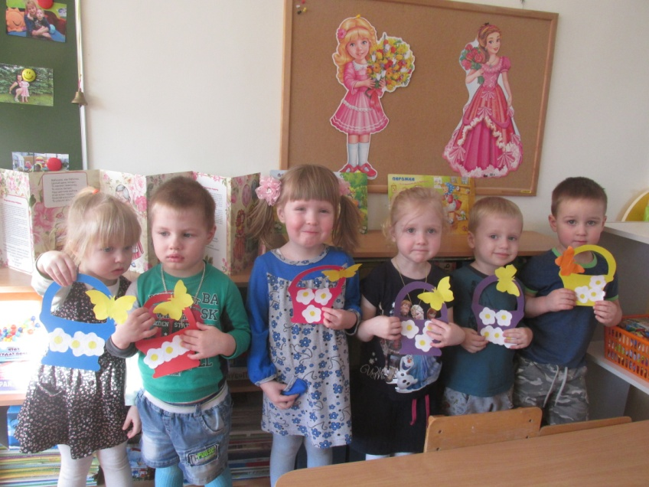
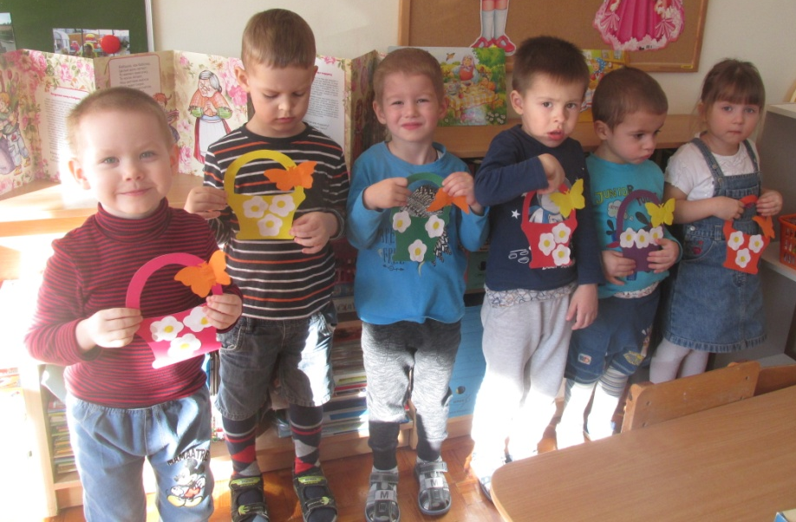
Подарочки для мамочки

Slide 20
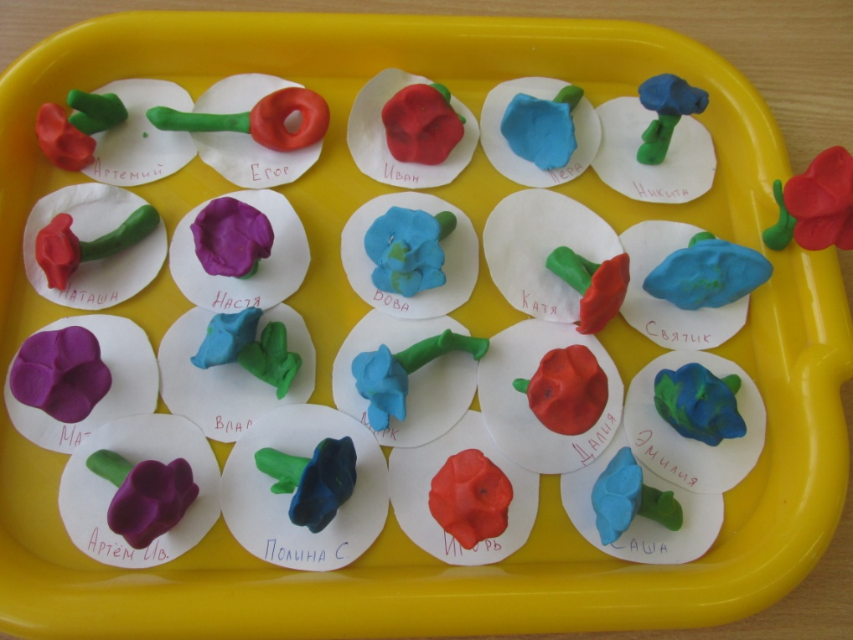
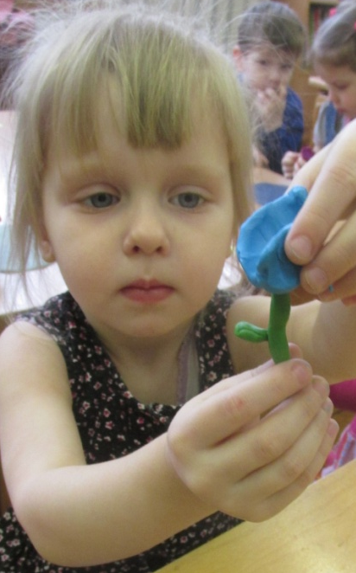
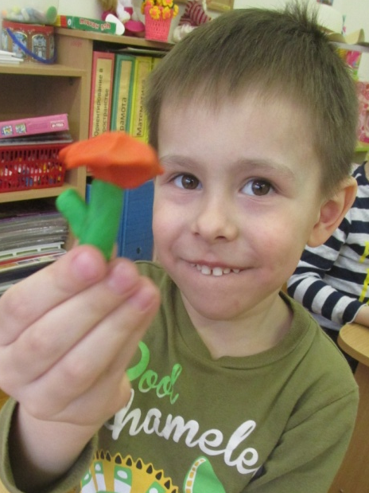
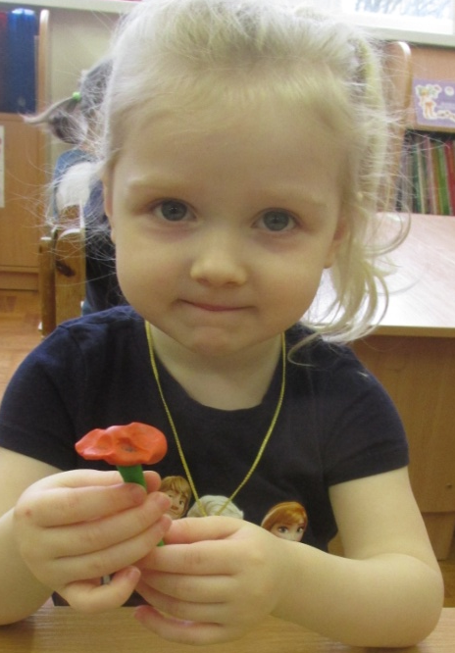
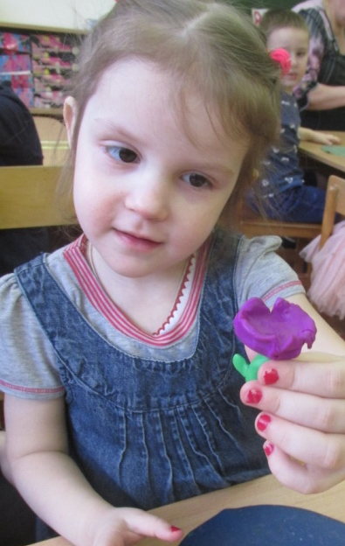
Цветочки для мамочки

Slide 21
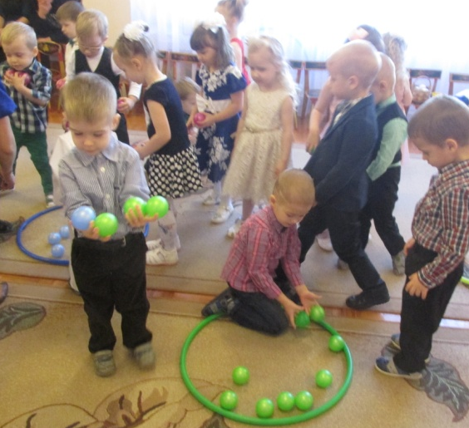
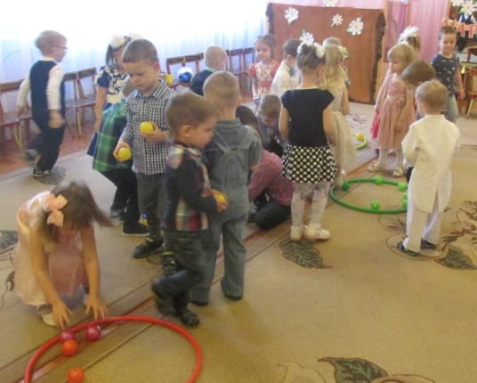
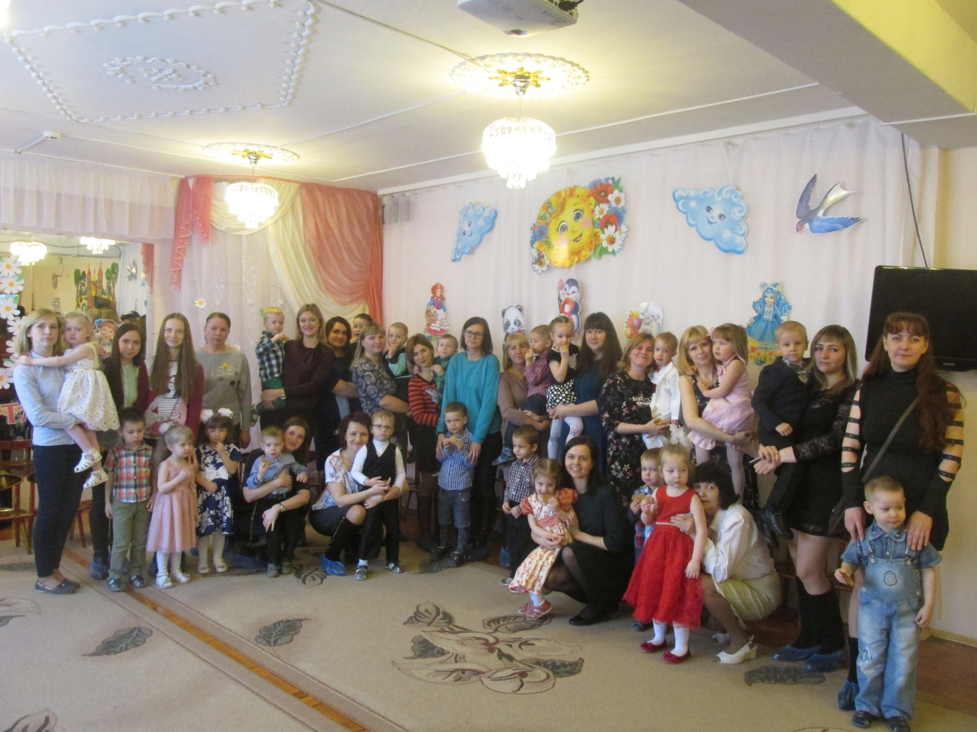
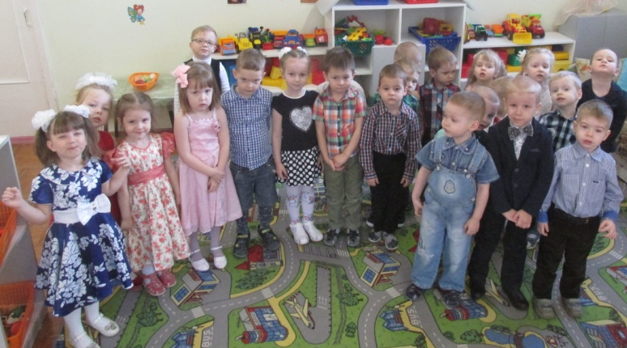
Праздничный концерт

Slide 22
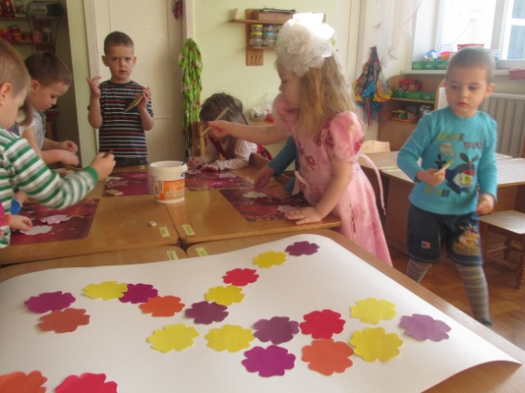
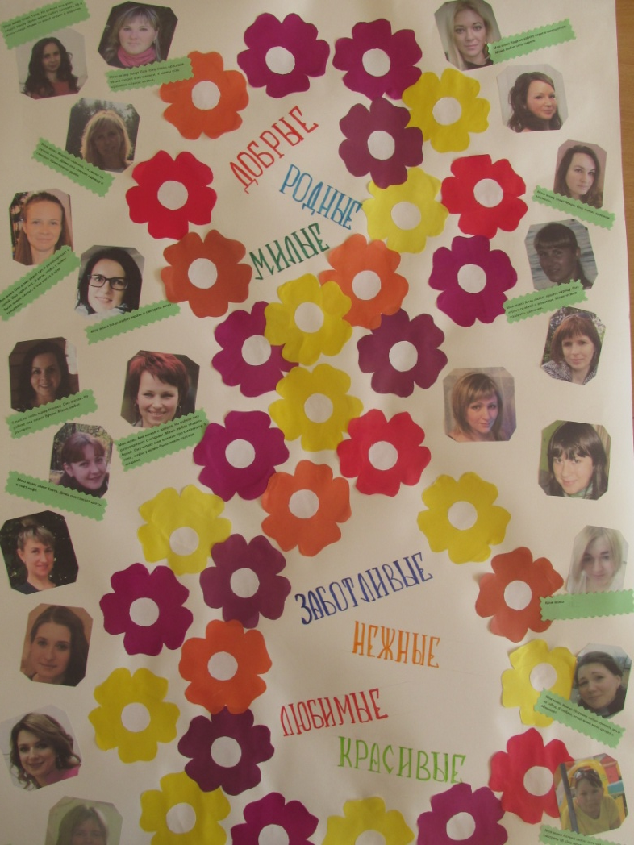
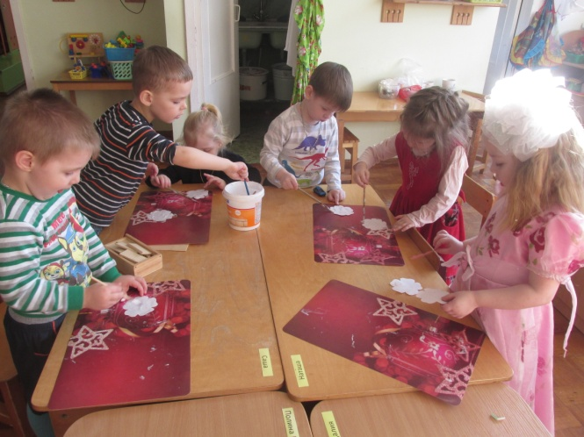
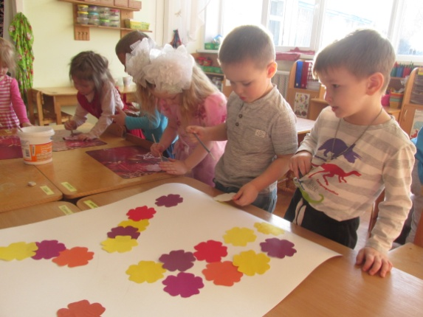
Праздничная газета

